Slide 1


KALİTE
DENETİMİ
Dr.Öğr.Üyesi Serpil Aydın

Slide 2
İstatistiksel kalite kontrol nedir?
İstatistiksel kalite kontrol, bir ürünün ekonomik ve yararlı bir şekilde üretilmesini sağlamak amacıyla önceden belirlenen kalite standartlarına uygunluğunu sağlamak ve kusurlu üretimi en aza indirmek için istatistiksel yöntemlerin kullanılmasıdır.

Slide 3
İstatistiksel kalite kontrolünün yapılması neden önemlidir?
İstatistiksel kalite kontrol çalışmalarının yapılması, kalite özelliklerinde oluşabilecek sapmaların ortaya çıkarılması ve buna bağlı olarak üretim maliyetlerinin düşürülmesi, işgücü verimliliğinin artırılması ve tüketicinin korunması açısından önemlidir.

Slide 4
İstatistiksel kalite kontrol çalışmaları ne amaç̧la yapılır?
İstatistiksel kalite kontrol çalışmaları üretim sürecinin ve üretim sonunda elde edilen ürünün kalitesini ölçmek amacıyla yapılır.
İstatistiksel kalite kontrol çalışmaları iki farklı kontrol sürecinden oluşmaktadır:
Süreç (proses) kontrolü,
Ürün kontrolü.
Notes:
Süreç Kontrolü: Ürünün üretimi aşamasında yapılan kalite kontrolüdür ve “üretimde kalite kontrolü” olarak da adlandırılır. Shewhart Kontrol Grafikleri, bir sürecin kalite kontrolünün yapılmasında kullanılan önemli bir araçtır.
Ürün Kontrolü: Kullanıcıların istekleri doğrultusunda kullanılmak üretilen ürünlerin kontrolüdür. Kabul örneklemesi yardımı ile yapılır.
Ürün kontrolünde, önceden belirlenmiş bazı karar ölçütlerine dayanarak kabul veya ret kararı verilir. Kabul örneklemesi ve Çalışma Planı Eğrileri (OC), ürün kalitesinin sınıflandırılması için çok önemli birer araçtır.

Slide 5
Süreç kontrolünde ilgilenilen değişken türleri nelerdir?
Süreç kontrolünde ürün kalite kontrolü yapılırken, nicel ya da nitel değişken türü ile karşılaşılır.
Değişkenlerin kalite kontrolünde ilgilenilen karakteristikler sürekli bir ölçek üzerinden ölçülmüş ise bu durumda ilgilenilen karakteristikler niceldir. Örneğin; üretimleri makineyle yapılan vidaların uzunluğunun ölçülmesi vb.
İlgilenilen karakteristikler varlık veya yokluk üzerinden ölçülmüş ise bu durumda ilgilenilen karakteristikler niteldir. Üretilen ampullerin kusurlu olup olmamasının ölçülmesi böyle bir durum için örnek olarak verilebilir.

Slide 6
Üretim aşamasında sürecin kalite kontrolü için kullanılan başlıca istatistiksel teknikler nelerdir?
Üretim aşamasında sürecin kalite kontrolü için kullanılan çok sayıda istatistiksel teknik vardır. Bunlardan bazıları aşağıda sıralanmıştır:
􏰎 Histogram,
􏰎 Kontrol Tablosu,
􏰎 Pareto Analizi,
􏰎 Hata Yoğunluk Diyagramı,
􏰎 Kontrol Grafikleri,
􏰏 X ve R kontrol grafikleri,
􏰏 X ve S kontrol grafikleri,
􏰏 p (kusurlu oranı) grafiği,
􏰏 np (kusurlu sayısı) grafiği,
􏰏 U kontrol grafiği (birim başına kusur sayısı),
􏰏 c kontrol grafiği (örnek başına kusur sayısı),
􏰏 CUSUM (kümülatif toplam) kontrol grafikleri.

Slide 7
Ürün kabulü aşamasında kalite kontrol amacıyla hangi örnekleme tekniği kullanılır?
Bir parti ürünün kabulü için kalite kontrol amacıyla yapılacak incelemelerin;
  􏰎 Ürüne zarar vermesi,
  􏰎 Yüksek maliyetli olması,
  􏰎 Çok zaman alması
  nedeniyle kabul örneklemesi kullanılır.

Slide 8
Kalite kontrolünde kullanılan doğrulama yöntemleri nelerdir?
Kalite kontrolünde iki tür doğrulama yöntemi kullanılır:
Bağımlı Doğrulama Yöntemi: Çünkü kontrolörün hatalı maddeleri hatasız gibi kabul etmesi, hatasız maddeleri hatalı olarak göstermesi mümkündür.
Bağımsız Doğrulama Yöntemi: Bağımsız doğrulama metodunda bir iş üretici tarafından yaptırılır ve bağımlı kontrolörler tarafından bağımsız olarak tekrarlanır.
Notes:
Bağımlı doğrulama yönteminde, kontrolör üreticinin çalışmasına bakarak çalışmalarında düzeltmeler yapar. Örneğin, basılmış soru kağıtları ve üzerinde edit işlemi yapılan soru kağıtlarının birbirinden bağımsız olarak doğrulaması yapılmalıdır.
Bağımsız doğrulama metodu, bağımlı doğrulama metodundan daha masraflıdır.

Slide 9

03
Kalite Kontrolü ve İyileştirme için Problem Çözme Yöntemleri

Slide 10
Problem Çözme Yöntemlerine Genel Bakış
Japon kalite hareketinin büyük düşünürlerinden Kaoru Ishikawa yukarıda sayılan yöntemler yardımıyla bir işletmedeki kaliteyle ilgili problemlerin %95’inin çözülebileceğini ifade etmiştir. Bugün, daha birçok yeni problem çözme yöntemi geliştirilmiş olsa da bu yöntemler önemlerini korumaktadır.
Bu yöntemler esasen İstatistiksel Süreç Kontrolünü (İSK) hedefler. Kalitenin teknik olarak analizi ve iyileştirilmesiyle, diğer bir deyişle süreçteki kalite karakteristiklerindeki değişiminin azaltılması ile ilgilenir. Bu yöntemlerin kullanımıyla değişim kaynakları saptanır ve bunların ne büyüklükte ve ne tür değişimler ürettikleri ortaya konulur. Problem çözme yöntemlerinin doğru ve etkili kullanımıyla bir nevi dedektiflik yapılır, problem kaynakları birer birer ortaya çıkarılır, iyileştirme planlanır ve uygulanır. Böylece sürekli iyileştirme döngüsü çalıştırılmış olur.

Slide 11
Histogramlar ve Normal Dağılım Kullanımı
Bir örneklemdeki sayısal değerlerin olasılık dağılımı hakkında fikir sahibi olmak için kullanılır. En küçük ve en büyük değerler yatay bir eksende işaretlendikten sonra aradaki uzunluk eşit aralıklara bölünür; her aralığın üzerinde, aralığa düşen değer adedi (frekans) ile orantılı yüksekliği olan bir sütun (dikdörtgen) çizilir. Aralık adedini hesaplamak için geliştirilmiş birçok kural vardır. Örneğin Sturges kuralına göre aralık adeti
formülü ile hesaplanır. Bu durumda n = 20 ölçüm değerinin bulunduğu bir örneklemde formüle göre yuvarlanarak a = 5 alınır.

Slide 12
Örnek
Bir otomobil üreticisi A ve B model araçlarının otomatik şanzımanlı modellerinde ilk ciddi şanzıman arızasına kadar aracın kaç km yol yaptığını yetkili servisle temin etmiştir, bu rastgele değişkenlere X_{A} ve X_{B} diyelim. Kıyaslama yapabilmek için her iki modelden rastgele seçilen n=150 aracın verileri incelenmiştir. Aynı aralıklar kullanılarak çizilen histogramlar şekilde görülmektedir, veriler bin km cinsindendir, her aralık 15000 km genişliğindedir. Ayrıca ortalama ve standart sapmalar da şekilde verilmiştir. Histogramlardan verilerin hangi değer aralıklarında yer aldığı görülebilmektedir; örneğin X_{A} 30 ila 210 arasında değer almıştır. Her iki değişkenin dağılımlarının çan eğrisine benzediği görülmektedir, dolayısıyla normal dağıldıkları varsayılabilir. Ancak X_{B}’nin az da olsa sağa çarpık olduğu görülmektedir.

Slide 13
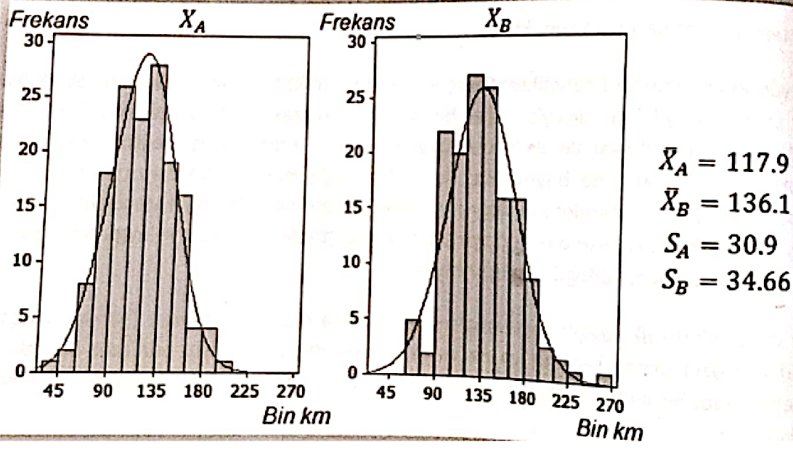

Slide 14

Beyin Fırtınası

Slide 15
Kaynaklar
Birgören, B. (2015). İstatistiksel kalite kontrolü. Basım, Yayın, (1257).
Şenol, Ş. (2012). İstatİstİksel kalİte kontrol. Nobel Yayıncılık.
Kaya, A. (2005). İstatistiksel kalite kontrolü ve bir sektör uygulaması. GIDA, 30(4), 275-280.
Burr, I. W. (1976). Statistical quality control methods (Vol. 16). CRC Press.
Montgomery, D. C. (2020). Introduction to statistical quality control. John Wiley & Sons.

Slide 16
Teşekkürler!
Her türlü soru ve görüşleriniz için,
serpil.gumustekin@omu.edu.tr
serpil.gumustekin@stu.omu.edu.tr

